Slide 1
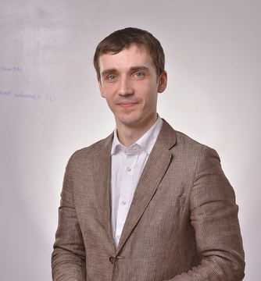
Всё о юзабилити
для сайтов страховых компаний
Notes:
гипокретин (иначе - орексин) Скопировано с сайта: http://www.astromeridian.ru/medicina/

Slide 2
Развитие страхового бизнеса сильно напоминает развитие банковской отрасли

Slide 3
Банки ищут новые способы продаж (коммуникаций)

Slide 4
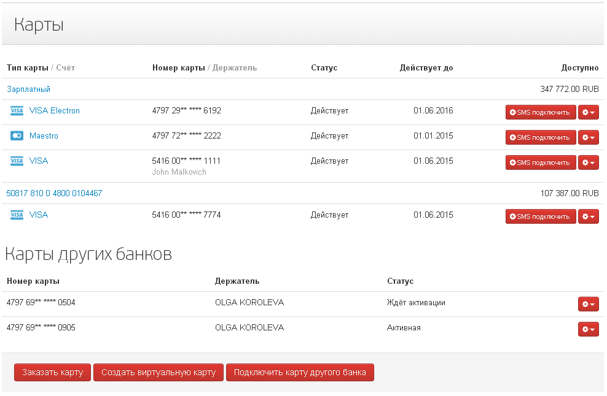
РАБОТАЮТ НЕ ТОЛЬКО СО СВОИМИ КЛИЕНТАМИ

Slide 5
Банки стараются повысить финансовую грамотность клиентов

Slide 6
Банки встраиваются в жизнь клиентов

Slide 7
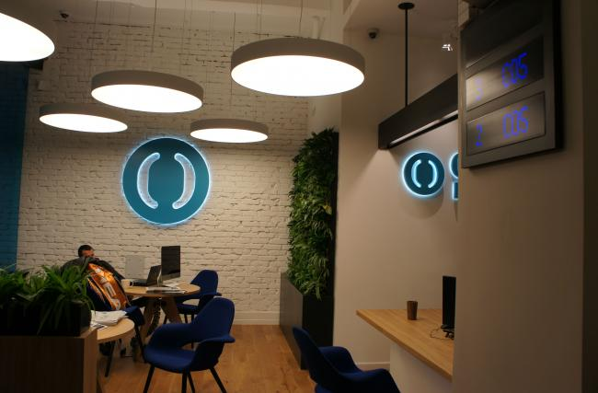
Банки - кофейни
БАНК «ОТКРЫТИЕ»

Slide 8
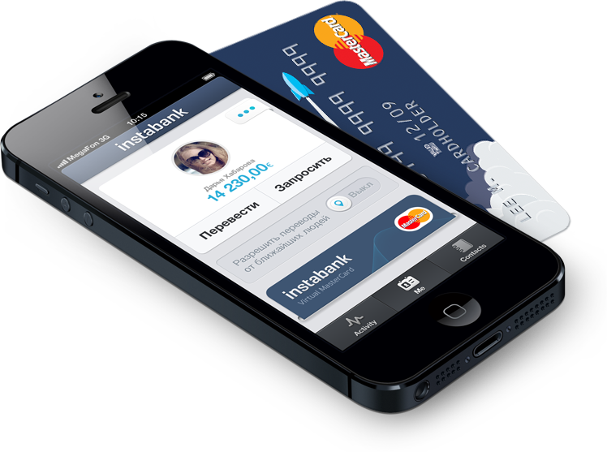
Платежи через Facebook и twitter это реальность

Slide 9
Сайт с продуктами VS сервис и полезные статьи
Как это влияет на сайты банков

Slide 10
Борьба за внимание клиентов и за регулярные взаимодействия

Slide 11
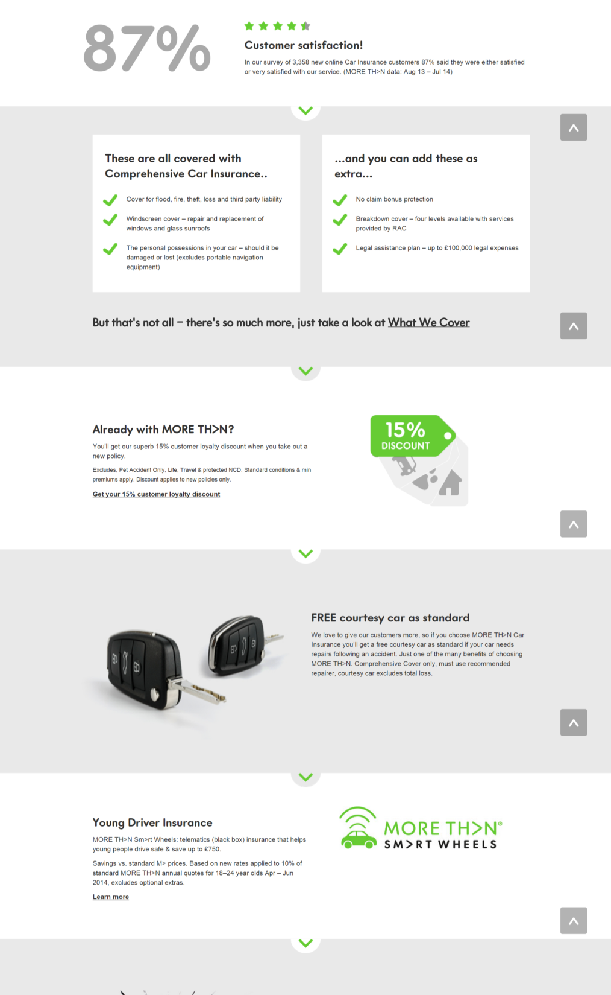
Social Proof: 87% довольных клиентов
Информация о покрытии, ссылка на отдельную страницу
Страница автострахования в компании More TH>N. Хорошо работает как на новых посетителей, так и на существующих клиентов
Информация для существующих клиентов: скидки на другие продукты
Другая полезная информация
Notes:
Новые клиенты сделают вывод о том, что о клиентах здесь заботятся.

Slide 12
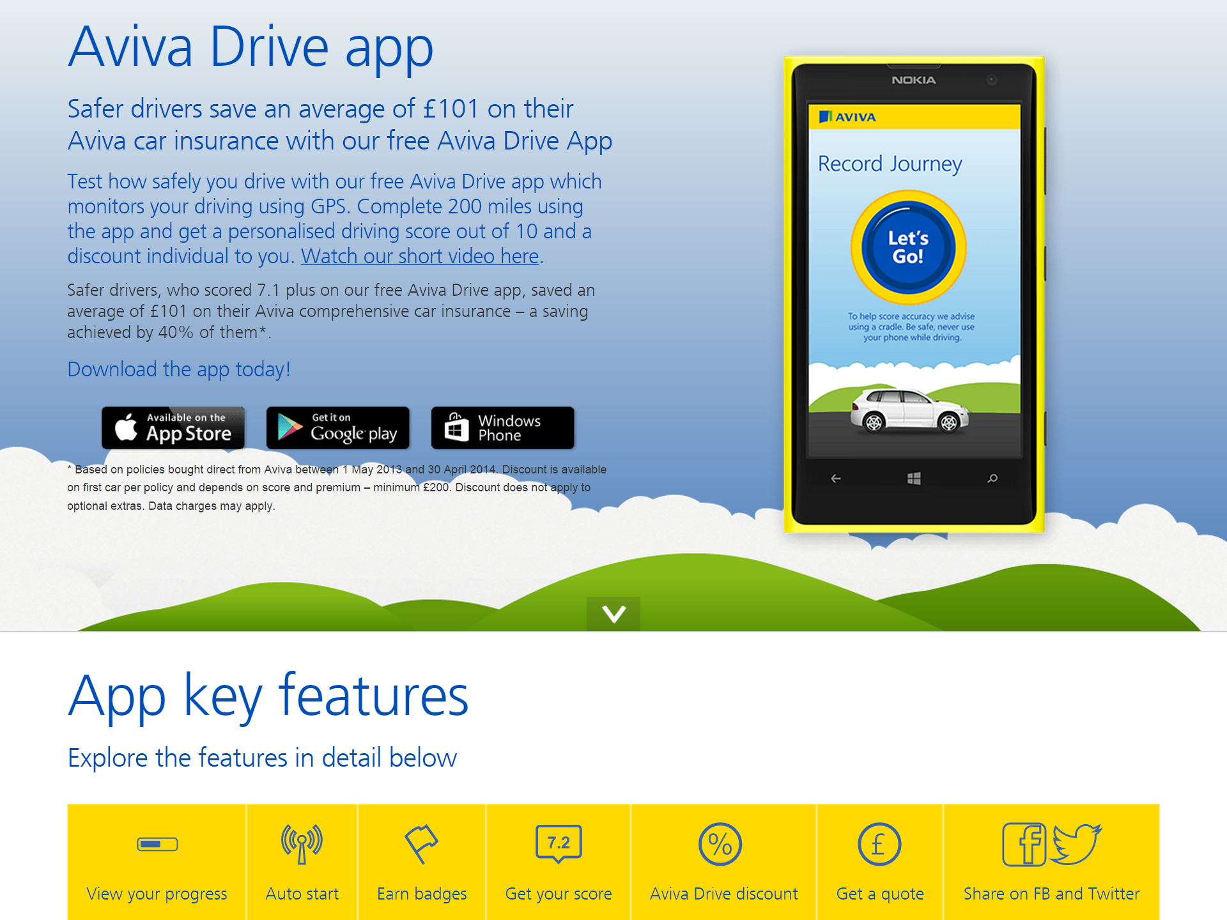
Геймификация: приложение для водителей, скидки на страховку за безопасное вождение.

Slide 13
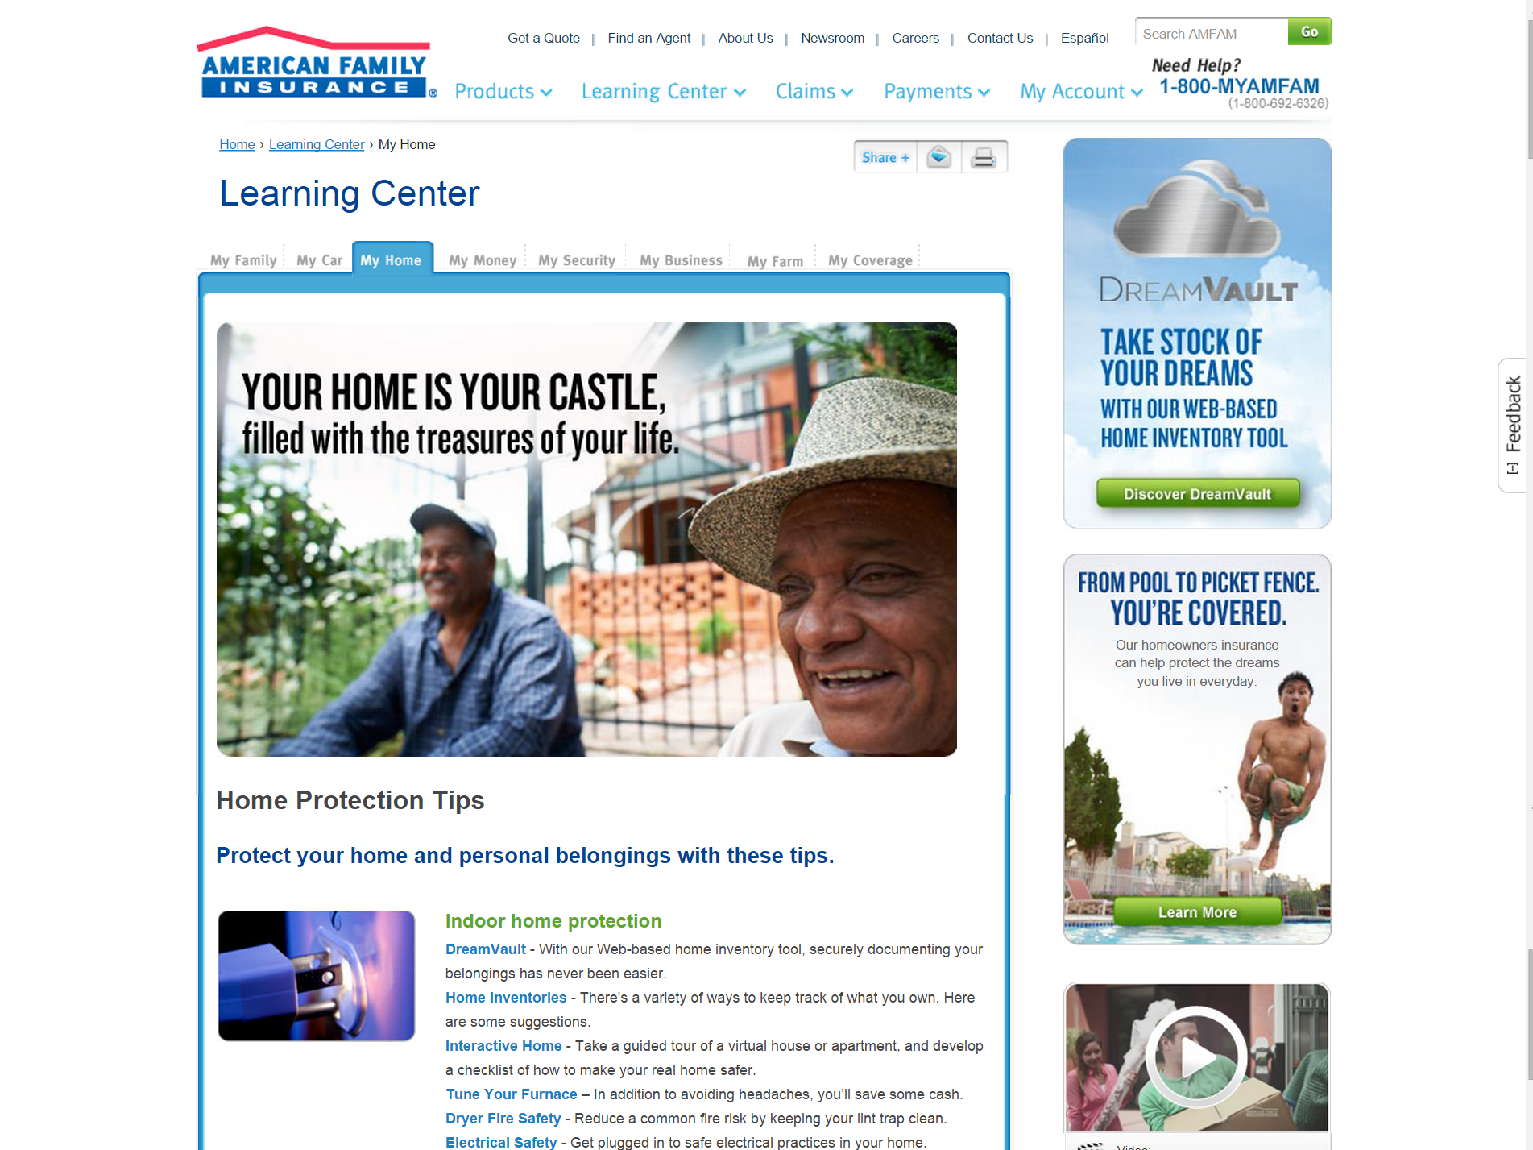
Статьи с полезными советами повышают грамотность клиентов, увеличивают глубину просмотра сайта и способствуют росту продаж
Notes:
http://www.amfam.com/default.asp

Slide 14
Борьба за внимание клиентов и за регулярные взаимодействия

Slide 15
Как определить эффективность сайта

Slide 16



Юзабилити (ISO 9241-11)
Эффективности
насколько вообще пользователь смог выполнить
свои задачи при помощи продукта
Степень
Продуктивности
затраты времени, сил, количество шагов и т.п.
измеряемая характеристика продукта
Удовлетворенности
эмоции от использования продукта
…

Slide 17

Юзабилити (ISO 9241-11)
…с которой продукт может использоваться
определенными пользователями
«наша ц/а – мужчины и женщины 18-60 лет» – это миф
для достижения определенных задач
которые не всегда совпадают с задачами маркетинга
в определенном контексте
о котором разработчики часто не думают

Slide 18

Пользователи
Социально-демографические характеристики
Опыт
общения со страховыми компаниями
отправки персональных данных через Интернет
Знания
юридической терминологии
страховой терминологии
Степень самостоятельности
в процессе выбора страхового продукта
при оплате страховки
Страхи, ограничения

Slide 19
Зачем это знать: примеры

Slide 20
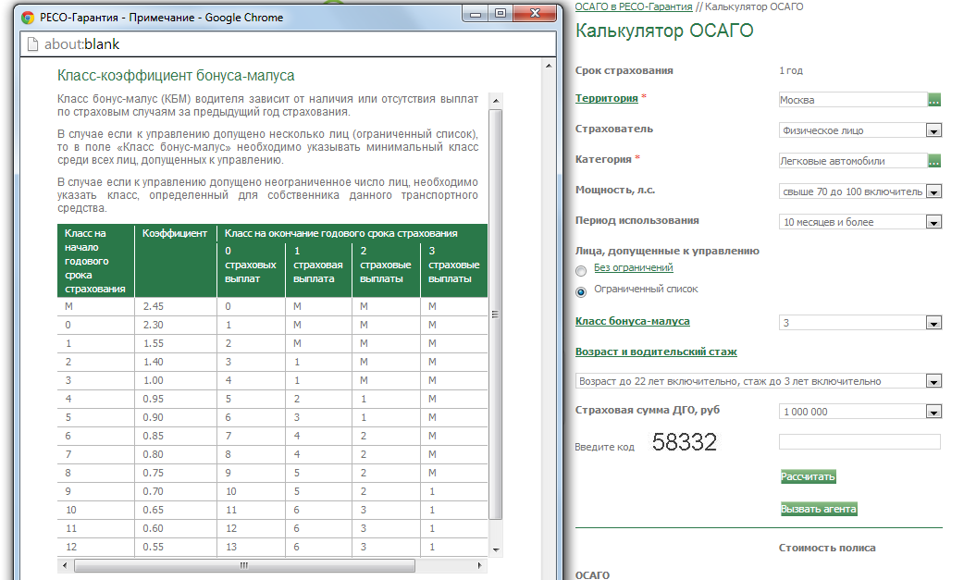
Терминология
Как пользоваться таблицей? Непонятные термины, бесполезные пояснения.
Все ли пользователи это поймут?
Notes:
http://www.reso.ru/Retail/AGO/OSAGO/Calculator/index.html
Иллюстрируем мысль о том, что надо говорить на языке пользователя
Это калькулятор ОСАГО. Проблемное поле – «класс бонуса-малуса». Таблица слева открывается при нажатии на название поля. По идее, она должна помочь выбрать этот самый класс. Но как-то не очень помогает. (если бы я оформляла ОСАГО для своей машины, я бы на этом месте сломалась и ушла бы на другой сайт).

Slide 21
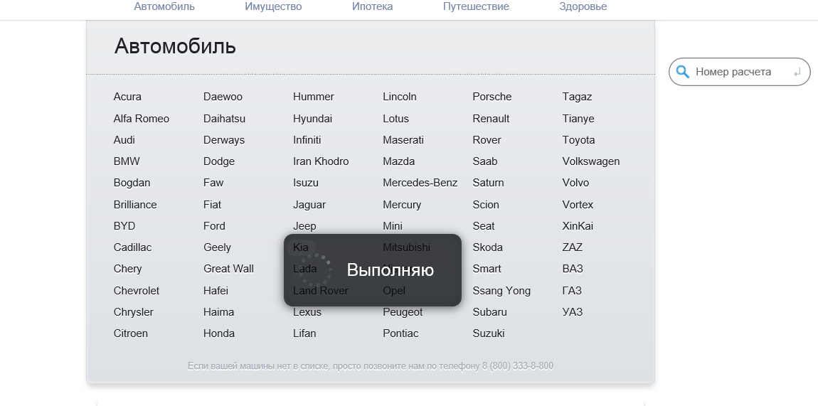
Пока все грузится, можно посмотреть сайты конкурентов…

Slide 22
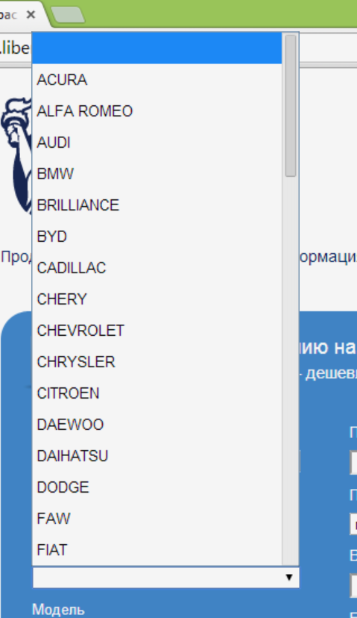
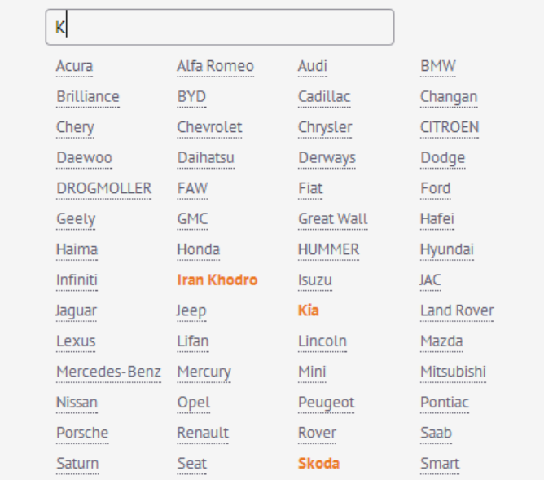
Плохо
Неплохо

Slide 23
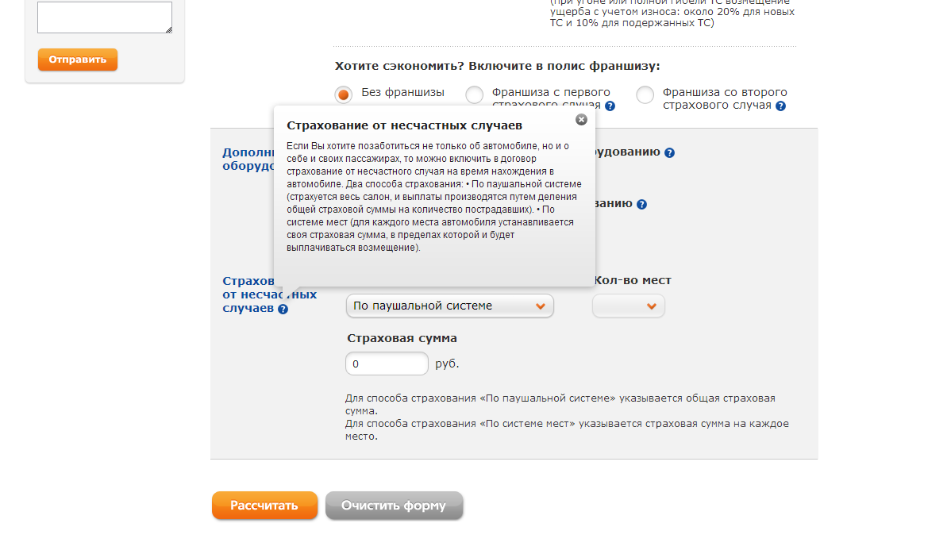
Ваши решения работают?
Что такое «паушальная система»?
Что такое «паушальная система»?
даже из подсказки мало что понятно

Slide 24

Задачи: типичный взгляд
3 главные задачи пользователя:
Прочитать описание продукта
Воспользоваться калькулятором
Оставить заявку
Опционально
прочитать раздел «Наши преимущества»
прочитать раздел «О компании»
заглянуть в раздел «Страховой случай»
На самом деле….
все немного сложнее
Notes:
Сказать, что сайт проектируется для каких-то идеальных людей, которые все знают, все понимают. Создатели думают, что калькулятора и формы заявки достаточно. При этом никогда нет кучи необходимой дополнительной информации.

Slide 25

Задачи: взглянем шире
Зачем пользователь на самом деле пришел на сайт?
Разные жизненные ситуации – разные задачи
подобрать самое дешевое предложение;
подобрать самую надежную компанию;
разобраться в информации о новой незнакомой услуге;
понять, что за компанию навязал банк при выдаче кредита;
связаться со страховым агентом;
собрать документы для страхового случая….
Разные задачи – разные требования
к сайту
Notes:
Разные люди – разные ситуации
банк велел страховаться только в этой компании
при покупке в салоне сотовой связи подарили пакет документов на страховку квартиры
человек начитался форумов и пришел проверять обоснованность мнений
человек выбирает между пятью конкурентами (тот самый «идеальный» случай с калькуляторами и т.п.)
им нужна информация разной степени подробности – обычного калькулятора и сжатого описания м.б. недостаточно. Могут быть нужны:
отзывы
информация о сроках выплат (подробно, наглядно)
информация о том, что считается и не считается страховым случаем
различные перечни документов (с переводом юридического на русский язык, вспоминаем про особенности пользователей)
информация о том, в каких случаях могут отказать в выплате (для каждого страхового продукта своя!)
и т.п.

Slide 26
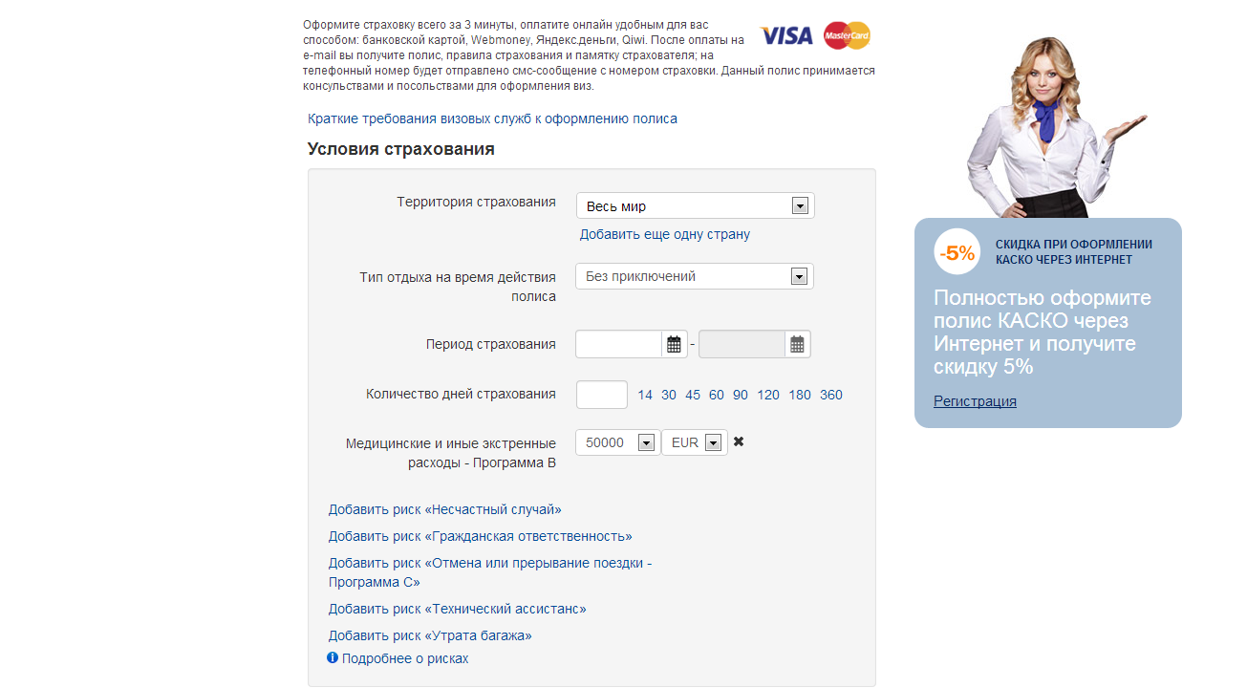
Задача: страхование путешественника
Зачем человеку КАСКО, если он страхует здоровье?
Какие риски входят в основной пакет, если эти – дополнительные?
Что такое «Программа B»? 50000EUR – это много или мало?
Notes:
http://www.liberty24.ru/ru/vzr/
Человек ищет страховку для выезда за рубеж. Задача – выбрать и оформить полис. Для решения задачи нужно понять, от чего страхуют и на какую сумму. Если я сломаю ногу? А если заболею гриппом?
Помимо этого, нужно узнать, куда обращаться, если все-таки заболею, как дальше будут развиваться события (с высокой температурой будет трудно действовать осознанно). Меня госпитализируют сразу или после согласования со страховой? В хорошую ли больницу?
Это – посадочная страница по запросу «страхование при выезде за рубеж». Информации на ней явно недостаточно для принятия решения.

Slide 27
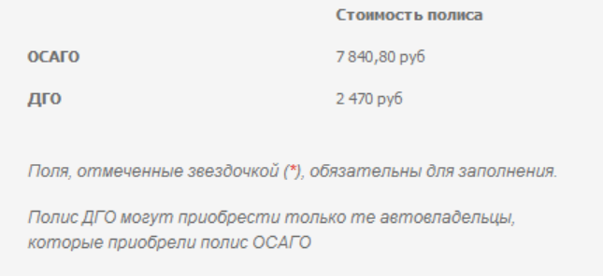
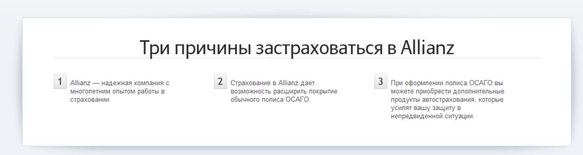
Плохо
Неплохо

Slide 28



Контекст
Дома, на работе, в дороге?
Дома: спокойная обстановка, время не ограничено
На работе: мало времени, отслеживают траффик
В дороге: очень мало времени, много отвлечений
Компьютер, телефон, планшет?
Размер экрана
Способ ввода данных (клавиатура, сенсорный экран)
Характер использования (на диване, за рулем и т.п.)
Проводной или мобильный интернет?
Скорость загрузки
Мобильность, возможность перемещений с устройством
Роуминг

Slide 29
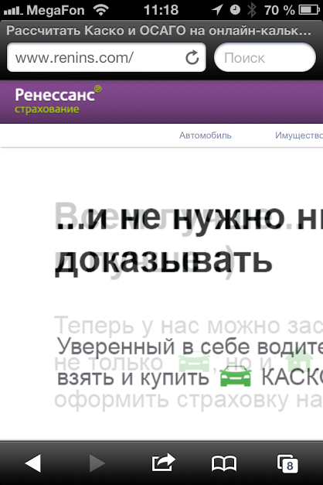
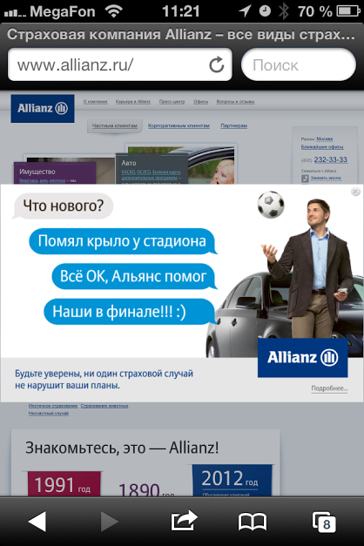

Контекст: пример
Пожар на даче. Мобильный телефон, роуминг. Стресс. Необходимо связаться со страховой компанией.
Notes:
Ренессанс, Альянс и Росгосстрах. Описанной ситуации соответствует только росгосстрах.
В первых двух – мелкие шрифты, большой риск попасть не на ту ссылку, необходимость постоянного масштабирования и скролла. Во втором, вдобавок ко всему этому – попробуйте пальцем попасть в крестик, закрывающий баннер.
В общем, необходима мобильная версия (или задуматься об адаптивной верстке) (или о мобильном приложении – возможно, часть информации должна быть всегда доступна, даже офлайн)

Slide 30

Зачем сайту юзабилити
Увеличение конверсии
Снижение нагрузки на call-центр
Уменьшение числа
конфликтных ситуаций
Notes:
Про конфликтные ситуации:
у вас на сайте такого не было
у вас на сайте было написано по-другому
а я думал, что

Slide 31
Кейс про CRM
Экономия времени
Сокращение времени на обработку одного звонка:
от 10 до 50 секунд
(в зависимости от типа звонка)
Суммарная экономия времени на работу оператора с программой : 30%

Slide 32
Как выйти на новый уровень конкуренции

Slide 33
Где гарантии, что это сработает?

Slide 34
Организуйте регулярные отчеты по веб-аналитике юзабилити
№1

Slide 35
З/п вашего аналитика = автоматизация веб-отчетов по юзабилити от USABILITYLAB
Стоимость услуги

Slide 36
Регулярно проводите юзабилити-тестирование
№2

Slide 37
Потому что каждый день рождается новый опыт и отношение клиентов меняется

Slide 38
Вы можете управлять конверсией и своими расходами

Slide 39
И даже ответить на вопрос
«Насколько повысится конверсия, если …»

Slide 40
Хочется большего?

Slide 41
Проектирование от USABILITYLAB
№3

Slide 42
Вам необходимо добиться, чтобы клиент возвращался к вам регулярно
Основная задача

Slide 43
О компании
36
100
сотрудников в Московском офисе
и более проектов в год
7
3
офиса: Москва, Санкт-Петербург,
Киев
лет на рынке
проектирование
оценка
консультации
обучение
Notes:
Рассказать о том, что у нас много психологов и самые разные проекты, и что мы не только работаем с интерфейсами, но и других можем научить.

Slide 44



















Банки
налоговая отчетность
производство
разработка
правительство
финансы
e-commerce
СМИ
туризм
Страхование
Notes:
Поговорить о большом практическом опыте в разных сферах.

Slide 45
Получите презентацию по мобильным приложениям страховых компаний

Slide 46
Вы готовы к переменам?

